Slide 1

Simulateur de barbe
Projet : aPPLICATION WEB POUR L'EXAMEN AFORMAC 2019
Pour Direct Webmaster
BRODAR Frederic

Slide 2
DESCRIPTION
Ce projet regroupe les principales acquisitions effectuées en formation.
La structure du simulateur de barbe est basé sur la fonctionnalité Webcam, cette application peut être intégré à un site internet, deux manières :
- L’une, en application “standalone” comme un site quelconque.
- L'autre, en insertion par l’intermédiaire d’un “iframe” , “include” ou modal. Cette solution est privilégiée par l'entreprise.
Nous aborderons les étapes suivantes lors de sa première utilisation, ainsi que le code :
- L'installation
- L'administration
- L'interface utilisateur
- Le code

Slide 3

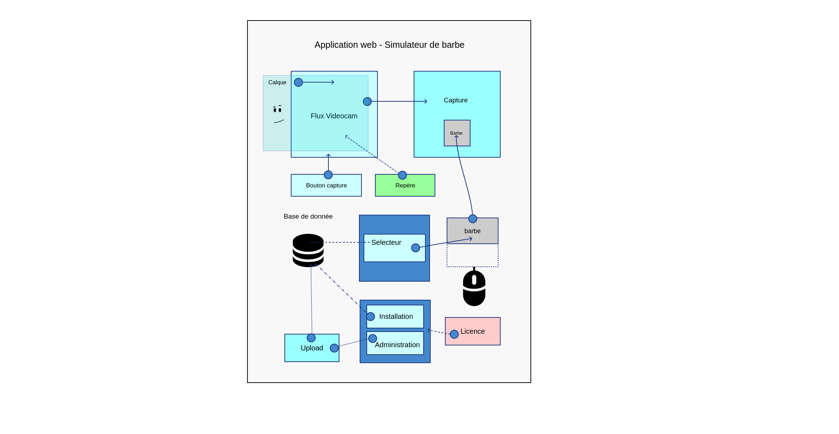
L'installation
Dans un premiers temps, l’installation se fait par l'intermédiaire d’un fichier “install.php”, qui détermine les identifiants de l’administrateur de la base de donnée Mysql, ainsi que le nom de la base de donnée.
Au cour de ce processus, un fichier json est créer, avec les droits d'écritures. Ce fichier servira seulement à compléter l'installation.
Dans un second temps, deux formulaires se présentent, l'un pour l'activation du produit, l'autre pour configurer l'interface administrateur. Celle-ci sera utile pour la mise à jour de la base de donnée, qui alimentera le sélecteur de barbe.

Slide 4
L'administration
L’administrateur doit s’identifier, pour pouvoir mettre à jour sa base de donnée, en envoyant de nouveaux éléments dans la base de donnée, tel que de nouvelles images de barbes.
Celui-ci télécharge directement depuis l'interface ces images, qui se positionneront automatiquement dans le sélecteur de barbes.

Slide 5
L'interface utilisateur
L’utilisateur accède librement sur l’interface, ou l’activation de sa webcam est activée par un popup. Une fenêtre fait apparaître le flux vidéo, celui-ci est incité à prendre une capture, avec l'aide, s'il le souhaite d'un repère de positionnement (Overlay), cette capture se place automatique à droite de la fenêtre.
A l’aide d’un sélecteur, présentant les images de barbe comptabilisées dans la base de donnée, l’utilisateur choisit ainsi une barbe pour la glisser à l’aide de la souris vers la capture ainsi effectuée précédemment.
L’utilisateur peut mettre en place dimensionnellement le modèle choisi sur la capture, et obtenir une simulation en direct. La possibilité de refaire cette manipulation est réalisée par un rafraichissement de la page à l’aide d’un bouton.

Slide 6
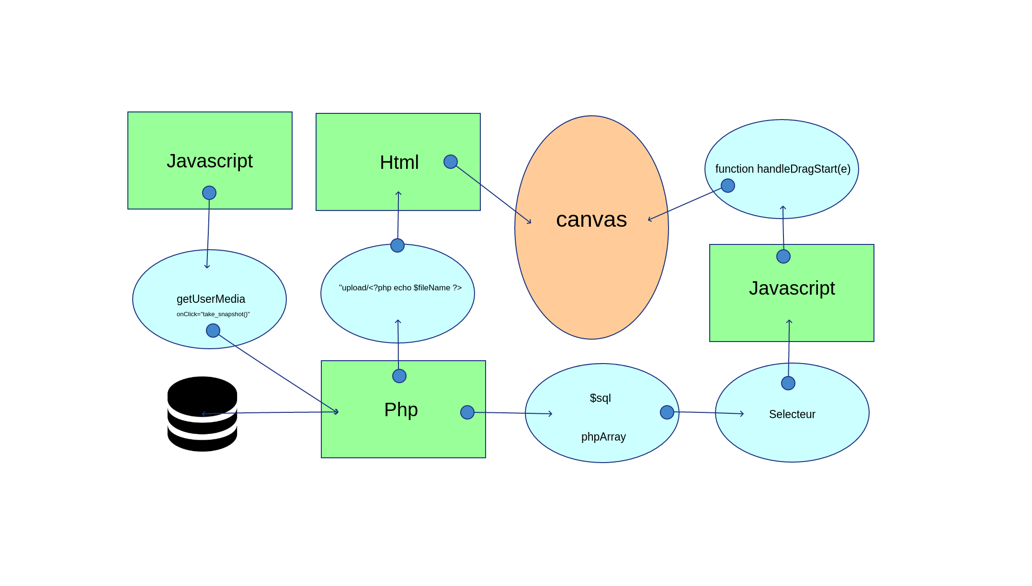
Le code
Utilisation du code suivant les processus.

Slide 7
Le code
Configuration de la BDD
Initialisation.
window.location.href = "BDD/dbx.php?json=" + json;
$_GET['json']
Initialisation
html
javascript
Installation
json
php poo
php pdo
Utilisation
html
php
javascript
$fh = fopen($fichierjson, 'w');
$file_json = file_get_contents("jsondb.json");
$parsed_json = json_decode($file_json, true);

Slide 8
Le code
Création BDD
Installation.
$servername = $parsed_json['servername'];
$sql = "CREATE DATABASE IF NOT EXISTS $dbname";
Initialisation
html
javascript
Installation
json
php poo
php pdo
Utilisation
html
php
javascript
Validation
if (isset($_POST['validate'])){
Enregistrement / Connexion
<form action="<?php echo htmlspecialchars($_SERVER["PHP_SELF"]);?>" method="POST">

Slide 9
Le code
Capture du flux vidéo
Utilisation.
onClick="take_snapshot()"
Canvas
Initialisation
html
javascript
Installation
json
php poo
php pdo
Utilisation
html
php
javascript
<div class="canvas-container" data-floorplan="../upload/<?php echo $fileName ?>">
Sélecteur de barbes
document.getElementById(id).src=Path+phpArray[i]

Slide 10

Les données collectées
L'utilisation des données du produit avec ELK.
{
"_index": "dataweb-1",
"_type": "data",
"_id": "1542",
"_version": 1,
"_score": 1,
"_source": {
"date": "2019-04-01 09:15:41",
"keys": "U8C3-25M5-ZYG2-EPAA",
"ip": "31.14.139.87",
"port": "80",
"link": "https://info.exonet3i.com/directweb/camw2-x/BDD/dbinst.php?"
}
}

